Slide 1

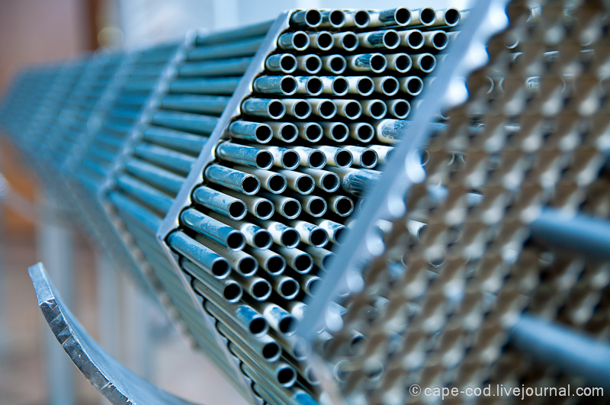
Министерство природных ресурсов и экологии Российской Федерации
Государственное регулирование в области охраны окружающей среды при обращении с ОЯТ
VI Международная выставка и конференция «АтомЭко-2012»
16 октября 2012 г.
Курындина Л.А.,
начальник отдела Минприроды России

Slide 2

Требования законодательства в области охраны окружающей среды
при обращении с ОЯТ (1/3)
2
Объединенная конвенция
о безопасности обращения с отработавшим топливом
и о безопасности обращения с радиоактивными отходами
Каждая Договаривающаяся Сторона принимает соответствующие меры для обеспечения того, чтобы:
на всех стадиях обращения с ОЯТ осуществлялась надлежащая защита отдельных лиц, общества в целом и окружающей среды
от радиологических рисков
при выборе площадки для установки по обращению с ОЯТ осуществлялась оценка вероятного воздействия такой установки
на безопасность отдельных лиц, общества в целом и окружающей среды
при проектировании и сооружении установки для обращения с ОЯТ ограничивалось возможное радиологическое воздействие
на отдельных лиц, общество в целом и окружающую среду, в том числе в результате сбросов или неконтролируемых выбросов
в течение срока эксплуатации установки для обращения с ОЯТ предотвращались незапланированные и неконтролируемые выбросы радиоактивных материалов в окружающую среду
Федеральные законы:
от 21.11.1995 № 170-ФЗ
«Об использовании атомной энергии»
от 10.01.2002 № 7-ФЗ
«Об охране окружающей среды»
от 04.05.1999 № 96-ФЗ
«Об охране атмосферного воздуха»
от 23.11.1995 № 174-ФЗ
«Об экологической экспертизе»
от 11.07.2001 № 92-ФЗ
«О специальных экологических программах реабилитации радиационно загрязненных участков территории»

Slide 3
Требования законодательства в области охраны окружающей среды
при обращении с ОЯТ (2/3)
3
Защита окружающей среды от радиологических рисков
направлен на защиту здоровья и жизни людей, охрану окружающей среды, защиту собственности при использовании атомной энергии
первый из основных принципов правового регулирования в области использования атомной энергии: обеспечение безопасности при использовании атомной энергии - защита отдельных лиц, населения и окружающей среды от радиационной опасности
полномочие органов государственного регулирования безопасности при использовании атомной энергии – осуществлять контроль в области охраны окружающей среды и пользования природными ресурсами при использовании атомной энергии
Федеральный закон
«Об использовании атомной энергии»
Оценка воздействия на окружающую среду
Федеральный закон
«Об использовании атомной энергии»
решения о размещении и сооружении ядерных установок, пунктов хранения принимаются в соответствии с законодательством об охране окружающей среды
Федеральный закон
«Об охране окружающей среды»
оценка воздействия на окружающую среду проводится в отношении планируемой хозяйственной и иной деятельности, которая может оказать прямое или косвенное воздействие на окружающую среду
экологическая экспертиза проводится в целях установления соответствия документов и (или) документации, обосновывающих планируемую хозяйственную и иную деятельность, требованиям в области охраны окружающей среды

Slide 4
Требования законодательства в области охраны окружающей среды
при обращении с ОЯТ (3/3)
4
Нормирование выбросов и сбросов
нормирование в области охраны окружающей среды осуществляется в целях государственного регулирования воздействия хозяйственной и иной деятельности на окружающую среду, гарантирующего сохранение благоприятной окружающей среды и обеспечение экологической безопасности
нормирование в области охраны окружающей среды заключается в установлении нормативов качества окружающей среды, нормативов допустимого воздействия на окружающую среду при осуществлении хозяйственной и иной деятельности, иных нормативов в области охраны окружающей среды, а также нормативных документов в области охраны окружающей среды
Федеральный закон
«Об охране окружающей среды»
Предотвращение неконтролируемых выбросов и сбросов
Федеральный закон
«Об использовании атомной энергии»
необоснованный или преднамеренный выброс или сброс радиоактивных веществ в атмосферу, водную среду и недра в количествах, превышающих предельно допустимые уровни – нарушение законодательства в области использования атомной энергии
Федеральный закон
«Об охране окружающей среды»
юридические и физические лица, осуществляющие эксплуатацию зданий, строений, сооружений и иных объектов, обеспечивают соблюдение нормативов качества окружающей среды на основе применения технических средств и технологий обезвреживания выбросов и сбросов загрязняющих веществ, обеспечивающих выполнение требований в области охраны окружающей среды

Slide 5
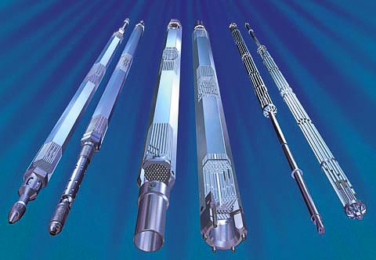
Факторы, влияющие на обеспечение экологической безопасности
при обращении с ОЯТ
5
Технологический блок
Ядерная опасность
Радиационная опасность
Остаточное тепловыделение
…
Имеющаяся инфраструктура обращения с ОЯТ
Стратегический блок
Законопроект
«Об обращении с ОЯТ»
(План выполнения в 2012-2015 годах первоочередных мероприятий по реализации Основ государственной политики в области обеспечения ядерной и радиационной безопасности Российской Федерации на период до 2025 года, утвержденных Президентом Российской Федерации 01.03.2012 № Пр-539)
Введение определения ОЯТ в национальное законодательство – устранение правовых неопределенностей, гармонизация с международными нормами
Законодательное разделение понятий ОЯТ и РАО – различные стратегии заключительных стадий обращения
Количество накопленного и ежегодно образующегося ОЯТ – необходимость развития инфраструктуры обращения с ОЯТ
Внешнеполитический аспект – возврат ОЯТ российского производства, услуги полного жизненного цикла на мировом рынке

Slide 6
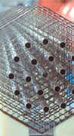
Терминология ОЯТ (1/2)
6
Венская конвенция
о гражданской ответственности за ядерный ущерб
Ядерное топливо – любой материал, способный производить энергию путем самоподдерживающегося цепного процесса ядерного деления
Объединенная конвенция
о безопасности обращения с отработавшим топливом
и о безопасности обращения с радиоактивными отходами
Отработавшее (ядерное) топливо – ядерное топливо, облученное
в активной зоне реактора и окончательно удаленное из нее
Федеральный закон от 21.11.1995 № 170-ФЗ
«Об использовании атомной энергии»
Тепловыделяющая сборка ядерного реактора – машиностроительное изделие, содержащее ядерные материалы и предназначенное
для получения тепловой энергии в ядерном реакторе за счет осуществления контролируемой ядерной реакции
Облученные тепловыделяющие сборки ядерного реактора – облученные в ядерном реакторе и извлеченные из него тепловыделяющие сборки, содержащие отработавшее ядерное топливо

Slide 7
Терминология ОЯТ (2/2)
7
Венская конвенция
о гражданской ответственности за ядерный ущерб
Ядерный материал – ядерное топливо, за исключением природного урана и обедненного урана, способное производить энергию путем самоподдерживающегося цепного процесса ядерного деления вне ядерного реактора самостоятельно или в комбинации с каким-либо другим материалом, и радиоактивные продукты или отходы
Радиоактивные продукты или отходы – любой радиоактивный материал, произведенный в процессе производства или использования ядерного топлива, или любой материал, ставший радиоактивным под действием облучения в результате производства или использования ядерного топлива, но не включают радиоизотопы, пригодные для использования в любых научных, медицинских, сельскохозяйственных, коммерческих или промышленных целях
Федеральный закон от 21.11.1995 № 170-ФЗ
«Об использовании атомной энергии»
Ядерные материалы – материалы, содержащие или способные воспроизвести делящиеся (расщепляющиеся) ядерные вещества
Радиоактивные вещества – не относящиеся к ядерным материалам вещества, испускающие ионизирующее излучение
Радиоактивные отходы – не подлежащие дальнейшему использованию материалы и вещества, а также оборудование, изделия (в том числе отработавшие источники ионизирующего излучения), содержание радионуклидов в которых превышает уровни, установленные в соответствии с критериями, установленными Правительством Российской Федерации

Slide 8

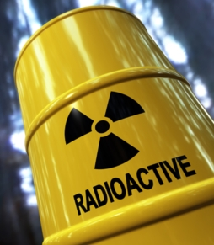
ОЯТ и РАО
8
Федеральный закон от 11.07.2011 № 190-ФЗ «Об обращении с радиоактивными отходами и о внесении изменений в отдельные законодательные акты Российской Федерации»
Статья 1.
2. Положения настоящего Федерального закона не применяются к отношениям в области обращения с отработавшим ядерным топливом
РАО
ОЯТ
Не подлежат дальнейшему использованию
Возможно извлечение полезных компонентов (ядерных материалов)
В результате переработки РАО остаются РАО
В результате переработки ОЯТ образуются ядерные материалы и РАО
Заключительная стадия обращения – захоронение
Заключительная стадия обращения – законодательно не определена.
Осуществляются переработка и временное хранение

Slide 9
Количество ОЯТ
9
Тип реактора / топливный цикл | Количество ОЯТ в год, т
ВВЭР-1000:
3-годичный | ~25
4-годичный | ~21
5-годичный | ~20
ВВЭР-440:
3-годичный | ~16
4-годичный | ~12
5-годичный | ~11
РБМК-1000 | ~45
Накоплено
>20000 тонн ОЯТ
Переработка ОЯТ
Хранение ОЯТ
ВВЭР-440
Исследовательские реакторы
Ядерные установки судов
ВВЭР-1000
РБМК-1000

Slide 10
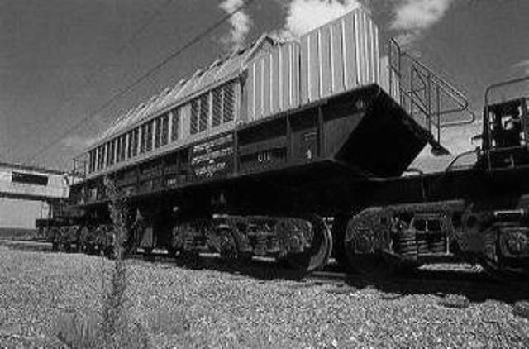

Ввоз ОЯТ в Российскую Федерацию
10
Регулирование ввозов ОЯТ в Российскую Федерацию
Ввоз в Российскую Федерацию из иностранных государств облученных тепловыделяющих сборок ядерных реакторов для осуществления временного технологического хранения и (или) их переработки разрешается в случае, если проведены государственная экологическая экспертиза и иные государственные экспертизы соответствующего проекта, предусмотренные законодательством Российской Федерации, обоснованы общее снижение риска радиационного воздействия и повышение уровня экологической безопасности в результате реализации соответствующего проекта
Федеральный закон
«Об охране окружающей среды»
Федеральный закон
«О специальных экологических программах реабилитации радиационно загрязненных участков территории»
Специальная экологическая программа реабилитации радиационно загрязненных участков территории – программа реабилитации радиационно загрязненных участков территории, финансируемая за счет поступлений от внешнеторговых операций с облученными тепловыделяющими сборками ядерных реакторов
ОЯТ исследовательских реакторов
ОЯТ энергетических реакторов
Беларусь
Болгария
Венгрия
Вьетнам
Германия
Казахстан
Латвия
Ливия
Польша
Румыния
Сербия
Узбекистан
Украина
Чехия
Болгария
Венгрия
Украина
Армения
Бангладеш
Вьетнам
Беларусь
Индия
Турция

Slide 11
Министерство природных ресурсов и экологии Российской Федерации
Спасибо за внимание!
VI Международная выставка и конференция «АтомЭко-2012»
16 октября 2012 г.
Курындина Л.А.,
начальник отдела Минприроды России
lidia@mnr.gov.ru; (499) 254 78 23

